Slide 1
Хомеостаза дoцент д-р Господин ДИМОВ, дм

Slide 2
Определение
Поддържане на постоянството на вътрешната среда.
Аеробна гликолиза
C₆H₁₂O₆ + 6 O₂ + 38 ADP + 38 P →
6 CO₂ + 44 H₂O + 38 ATP
Анаеробна гликолиза
C₆H₁₂O₆ + 4 NAD H + 4 H⁺+ 2 ADP+ 2 P →
2 Lactate⁻ + 2H⁺ + 4 NAD⁺ + 2 ATP
Notes:
Хомеостазата (или хомеостазис, от гръцки: ὅμοιος, "hómoios", "еднакъв, подобен, съвпадащ" и „стасис“, стоя, състояние) е свойство на една отворена система, особено на живите организми, да регулира вътрешната си среда така, че да поддържа стабилно, постоянно състояние чрез многобройни корекции на динамичното равновесие, управлявани от взаимосвързани регулаторни механизми.Поддържането на хомеостазата е неотменимо качество на всеки организъм. Невъзможността за нейното поддържане води до тежки нарушения и смърт на всяко живо същество.

Slide 3
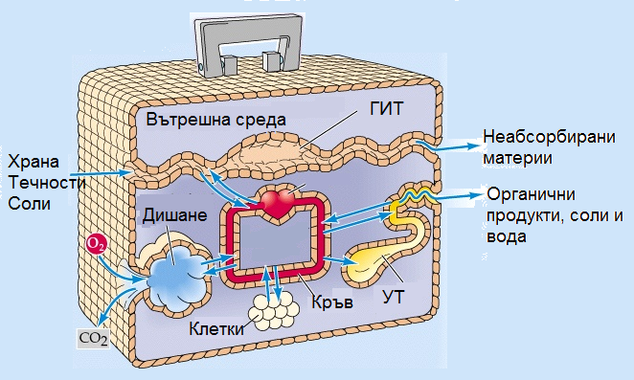
Вътрешна среда
Външна среда
Външна
среда
Вътрешна
среда
Notes:
В своето развитие като живо същество, човешкият организъм се е изграждал и съществувал при определени условия на външната среда.

Slide 4

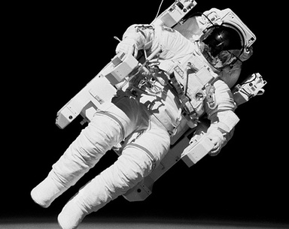
Вътре/външна среда
Notes:
Вътрешната среда на организма е в непрекъснат пряк контакт и зависимост от съществуващата външна среда.

Slide 5
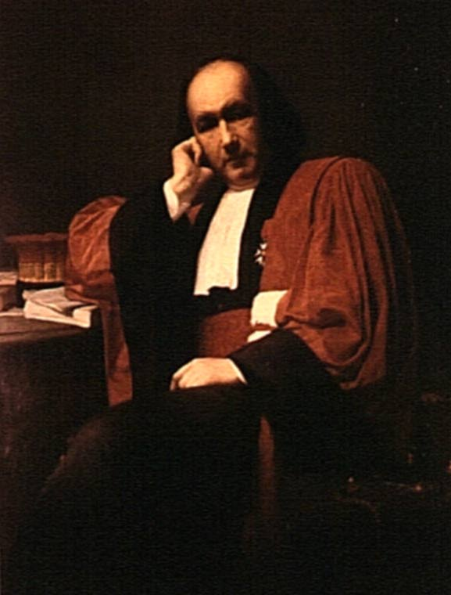
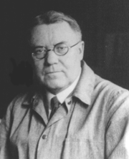
Исторически данни
Терминът вътрешна среда (milieu intérieur) е въведен за първи път от Claude Bernard (1880).
Walter Cannon (1929) пръв въвежда термина хомеостаза.
Notes:
Пръв френският физиолог Claude Bernard говори за “вътрешна среда” на организма. Walter Cannon определя съвременните насоки в проследяването на хомеостазата.

Slide 6
Компоненти на вътрешната среда
ХОМЕОСТАЗА
Изоволемия
Изойония
Изохидрия
Изоосмия
Изотермия
Изоксемия
Изоксемия
Изоосмия
Изотермия
Изоволемия
Изохидрия
Изойония
Notes:
Представени са основните компоненти на вътрешната среда. Отделните части съществуват само в тясна взаимовръзка помежду си.

Slide 7


Състав на човешкото тяло
Минерали
Минерали
Вода
Вода
Масти
Масти
Белтъци
Въглехидрати
Белтъци
Телешко месо
Човешко тяло
Растителни храни
Notes:
Съставът на човешкото тяло се различава от този на растенията и останалите животни. Преобладаваща част се явяват мастите.

Slide 8
Изоволемия
Поддържане на постоянството на обема на течностите в организма.
Notes:
Течностите за задължителна съставка за всяко живо същество. Водата служи за универсален разтворител на всички останали вещества. Постоянният обем на телесните течности е задължителен за организма.

Slide 9
Съдържание на течности
Новородено 79% от теглотo
1 година 65%
10-50 години 60% при мъжете
50 % при жените
Над 50 години 60-52% при мъжете
50-46% при жените
Notes:
С възрастта, количеството на течностите намалява. При сливането на яйцеклетката и сперматозоида, те представляват 93% от общия обем, за да достигнат до 50% при възрастния човек. Някои физиологични състояния като бременността протичат с повишаване на количеството на течностите. Затлъстяването е свързано с намаляване на общото количесто на течностите в организма, поради хидрофобността на мастите.

Slide 10
Разпределение на течностите в организма
Общо течности 600 ml/kg 60%
Вътреклетъчни 330 ml/kg 33%
Извънклетъчни: 270 ml/kg 27%
  Интравазални 45 ml/kg 4.5%
  Интерстициални:
    Лимфа 120 ml/kg 12%
    Съед. тъкан 45 ml/kg 4.5%
    Кости 45 ml/kg 4.5%
Трансцелуларни 15 ml/kg 2.5%
Notes:
Течностите в организма са разпределени в различни компартименти, които се разделени обикновено от биологични мембрани. При възрастния човек повече са вътреклетъчните течности. Трансцелуларните са секретите и тези, които се откриват в определени кухини като перитонеалната, ставните, перикардиалната.

Slide 11
Разпределение на течностите в организма
Трансцелуларни
2.5%
Извънклетъчни
27%
Сухо вещество
40%
Вътреклетъчни
33%

Slide 12
Воден баланс
Прием
на течности
Като течности
Като твърда храна
Резултат на окисление
_
Загуби
на течности
С урината
С изпотяването
С дишането
С фекалиите
+
0
Notes:
Водният баланс при здравия организъм винаги е нулев – количеството на приетите течности е равно на това на отделените.

Slide 13
Воден баланс при възрастни
Прием на течности: 2000-2500 ml
  Като вода 1000-1500 ml
  Като твърди храни 700 ml
  Като резултат на окисление 300 ml
Загуби на течности: 2000-2500 ml
  С урина 1000-1500 ml
  С изпотяване 500 ml
  С дишане 400 ml
  С фекалии 100 ml

Slide 14
Течности от окисление на хранителните вещества
Масти 100 g 107 ml
Въглехидрати 100 g 55 ml
Белтъци 100 g 41 ml
Notes:
Течности в организма могат да се получават и от окислението на хранителните вещества. Виждаме, че ефектът не е еднакъв. При камилите например възможността за получаване на ендогенни течности е на базата на метаболизиране на мастите от техните гърбици.

Slide 15
Допълнителни нужди от течности
Повишена телесна температура - на всеки градус загуби нарастват с 100 - 300 ml.
Хипервентилация – увеличава загубите с 500-1500 ml.
Отворени телесни кухини и раневи повърхности – загубите могат да достигнат 500-3000 ml.
Notes:
При някои заболявания и състояния може да настъпи и допълнителна загуба на течности. Хипертермия – основен симптом при много от заболяванията, дишането и изпотяването определят т.н. “невидими загуби”.

Slide 16
Нужди от течности при възрастни
1 ml/kcal BMR
30 - 45 ml/kg
750 - 900 ml/m² телесна повърхност
Notes:
Нуждите от течности се определят от метаболизма на човека. Изгарянето на 1 kcal изисква най-малко 1 ml течност. При възрастния човек основният метаболизъм (BMR) е около 30-45 kcal/kg.

Slide 17
Нужди от течности в детската възраст
1 ml/kcal BMR
100-150 ml/kg
1500-1800 ml/m² телесна повърхност

Slide 18
Обмяна на водата
Пълното обновяване на водата в организма на възрастния човек е за 13-20 дена или ежедневно се обменят около 5-7.7%.

Slide 19
Нарушения в изоволемията
Хиповолемия:
  Абсолютна
  Относителна
Хиперволемия:
  Абсолютна
  Относителна
Notes:
Нарушенията са в посока увеличение на общото количество течности (хиперволемия) и намаление – хиповолемия. Могат да бъдат абсолютна или относителна в зависимост от това дали липсва определено количество течности или те са пренасочени в някое друго пространство (извънсъдово).

Slide 20
Изойония
Поддържане на постоянен йонен състав на човешкото тяло
Електролитите се приемат с храната и течностите
Отделят се с:
  Диурезата
  Фекалиите
  Изпотяването
Notes:
Поддържането на изойония е в тясна връзка с изоволемията. Концентрацията на йоните в човешкото тяло се определя от взаимоотношенията течности/йони.

Slide 21
Натрий
Основен извънклетъчен анион
Общо количество - 60 mmol/kg
Серумно ниво - 132-152 mmol/l
Дневни нужди - 1-3 mmol/kg
Na дефицит (mmol) =
(Na нормален - Na измерен) х kg x 0.2
Notes:
Натрият се явява основен извънклетъчен йон и катион. Неговата концентрация определя в огромна степен и осмоларитета на течностите.

Slide 22
Основни клинични прояви на хипонатриемията
Може да бъде безсимптомна
Лека хипонатриемия:
  Гадене, повръщане, отпадналост
  Главоболие или летаргия, лесна раздразнимост, отоци по тялото
Тежка хипонатриемия Na > 157 mmol/l:
  Мускулни болки и крампи
  Гърчове, тежки степенни нарушения в съзнанието и кома
  Спиране на дишането

Slide 23
Диагноза
Основава се на:
  Проследяване на концентрацията на Na йон в серума и урината
  Проследяване на осмоларитета на серума и урината
Диференциалната диагноза е на базата на основната причина за нарушенията

Slide 24
Натрий < 135 mmol/l
Непроменен или увеличен осмоларитет
Глюкоза
Mannitol
Белтъци
Липиди
Гликокол
Алкохол

Slide 25
Натрий < 135 mmol/l
Намален осмоларитет
Обем на
извънклетъчните течности
Хипокалиемия
Бъбречна недостатъчност
Нисък
Нормален
Повишен

Slide 26
Нисък обем на извънклетъчните течности
Натрий
в урината
Под 20 mmol/l
Над 20 mmol/l
Надбъбречна недостатъчност
Диуретично лечение
Диарии

Slide 27
Нормален обем на извънклетъчните течности
Осмоларитет на урината
Под 100 mOsm/l
Над 100 mOsm/l
Психогенна
полидипсия
SIADH

Slide 28
Висок обем на извънклетъчните течности
Na в урината
Под 20 mmol/l
Над 20 mmol/l
Помпена недостатъчност
Цироза
Бъбречна
недостатъчност

Slide 29
Лечение на нарушенията
Хипонатриемия:
  Изоволемична:
  Furosemide 1 mg/kg iv + NaCl 0.9% или 3%
  Хиперволемична:
  Furosemide 1 mg/kg iv
  Хиповолемична:
  NaCl 3% със скорост на инфузиране 0.55-2 mmol/l/h

Slide 30
Хипернатриемия > 155 mmol/l
Причини:
  Хиповолемия:
    Намален прием на течности;
    Завишено отделяне на течности с урината при захарен диабет изпотяване или диарии
  Изоволемия:
  При инсипиден диабет
  Хипертонична:
    Завишен прием на NaHCO₃

Slide 31
Лечение на нарушенията
Хипернатриемия:
  Корекция на изоволемията с приемане на достатъчно течности при доказана дехидратация
  Стимулиране на диурезата:
  Furanthril 1 mg/kg iv
  Инфузиране на G5%

Slide 32
Калий
Общо количество - 50 mmol/kg
Серумно ниво - 3.5-5.6 mmol/l
Дневни нужди - 1-1.5 mmol/kg
К дефицит (mmol) =
(K нормален - K измерен) х kg x 0.4

Slide 33
Нарушения в изокалиемията
Хиперкалиемия:
  Лека – 5.5-5.9 mmol/l
  Умерена – 6-6.4 mmol/l
  Тежка – животозастрашаваща – 6.5 mmol/l или повече

Slide 34
Причини за хиперкалиемия
Бъбречна недостатъчност
Приложение на ACE-I, калий съхраняващи диуретици, НСПВС, бета-блокери
Тъканен разпад (рабдомиолиза, хемолиза)
Метаболитна ацидоза
Ендокринни заболявания – болест на Addison

Slide 35
Основни клинични характеристики
Симптоматика от основното заболяване
Отпадналост
Възходяща парализа
Дихателна недостатъчност
Ритъмни нарушения

Slide 36
Ритъмни нарушения при хиперкалиемия
Удължен PR интервал >0.2 s (I степен блок)
Депресия на ST сегмента
Островърха (палаткообразна) Т вълна
Изгладена Р вълна
Разширен QRS комплекс>0.12 s
Дълбоки S вълни
S върху Т
Брадикардия
Камерна брадикардия

Slide 37
Лечение на хиперкалиемията
Спиране на евентуалния източник
Проверка за медикаменти, водещи до хиперкалиемия:
  Калий-съхраняващи диуретици
  Инхибитори на АСЕ
  НСПВС
Лечение на основното заболяване

Slide 38
Лечение на лека хиперкалиемия
Засилено отделяне на калий:
  Диуретици - Furosemide – 0.5-1 mg/kg iv
  Kayexalate - 15-30 g в 50-100 ml 20% Sorbitol po или pr на 6 h
Определете причината за хиперкалиемията и опитайте коригирането й

Slide 39
Лечение на средно тежка хиперкалиемия (6 - 6.4 mmol/l)
Засилено внасяне на калий в клетката:
  Glucose + Insuline – 25 g (50 ml G50%)+10 U iv за 15-30 min при проследяване на кръвната захар. Начало на ефекта 15-30 min, максимален ефект на 30-60 min
Хемодиализа при олигурия

Slide 40
Лечение на тежка хиперкалиемия (над 6.5 mmol/l без ЕКГ промени)
Засилено внасяне на калий в клетката:
  Glucose/Insulinе
  Salbutamol 5 mg nebul. до обща доза 10–20 mg. Начало на ефекта на 15–30 min
  NaHCO₃ 50 mmol iv за 5min при метаболитна ацидоза. Начало на ефекта на 15–30 min

Slide 41
Лечение на тежка хиперкалиемия (над 6.5 mmol/l с ЕКГ промени)
Calcium chloride 10% 10 ml iv за 2–5 min антагонизира ефекта на калия върху мембраната на миокардните клетки, но не намалява нивото на калия. Начало на ефекта 1–3 min
Засилено отделяне на калий:
  Kayexalate - 15-60 g+50-100 ml
  20% Sorbitol po или pr на 6 h
  Furosemide – 0.5-1 mg/kg
  Диализа

Slide 42
Хипокалиемия
Намаление на нивата на серумния калий:
  Начална – под 3.5 mmol/l
  Животозастрашаваща – под 2.5 mmol/l, при която е налице тежка клинична симптоматика

Slide 43
Причини за хипокалиемия
Загуби от ГИТ – повръщане, диария
Приложение на диуретици, лаксативни средства и стероиди и неконтролирано лечение на хиперкалиемия
Загуби при бъбречни заболявания, инсипиден диабет, ендокринни заболявания (Хипералдостеронизъм, Синдром на Cushing), диализа
Метаболитна алкалоза
Диетични грешки

Slide 44
Основни клинични характеристики
Отпадналост
Умора
Паралитичен илеус
Мускули крампи
Рабдомиолиза
Парализи
Затруднено дишане

Slide 45
Ритъмни нарушения при хипокалиемия
U вълна
Изглаждане на Т вълната
Промени в ST сегмента
Камерни аритмии – особено при лечение с дигиталисови препарати
Камерна тахикардия и трептене
БЕА
Асистолия

Slide 46
Лечение на хипокалиемия
Провежда се заместително лечение с KCl 15% - 0.5 mmol/min iv при ЕКГ мониторинг до максимална доза 20 mmol/h
При животозастрашаващи ритъмни нарушения – 2 mmol/min iv за 10 min, последвано от 10 mmol за 5–10 min при постоянен мониторен ЕКГ контрол
При много пациенти е уместно съвместно прилагане на магнезиеви препарати

Slide 47
Калций
Общо количество - 400 mmol/kg
Серумно ниво - 2.15-2.8 mmol/l
Йонизиран калций - 1.35-1.55 mmol/l
Дневни нужди - 0.05-0.1 mmol/kg
Ca йонизиран (mmol) =
97.2 х (Ca общ/Общ Белтък + 116.7)

Slide 48
Нарушения в изокалциемията
Хипокалциемия
Хиперкалциемия

Slide 49
Лечение на хиперкалциемия
NaCl 0.9% - 300-500 ml/h и форсирана диуреза над 200-300 ml/h
Инфузиране на G5%
Furosemidе – 0.5-1 mg/kg?
EDTA – 10-50 mg/kg iv за 4 h
Mitracine - 25 mcg/kg
Фосфати - до 100 mg
Диализа

Slide 50
Лечение на хипокалциемия
Ca gluconate 10% - 10-20 ml за 10 min+ 60-70 ml в 500-1000 ml G5% до 10-15 mg/kg iv
Ca chlorate 10 – 5 ml iv за 10 min+1 g за следващите 6-12 h
Проследи за съпътстваща:
  Дисмагнезиемия
  Дискалиемия
  Дисхидрия

Slide 51
Магнезий
Общо количество - 15 mmol/kg
Серумно ниво - 0.8-1 mmol/l
Дневни нужди - 0.05-0.1 mmol/kg

Slide 52
Клинична картина при хипомагнезиемия
Мускулна слабост и парализи
Мускулни потрепвания
Атаксия
Отпадналост
Мултифокална камерна тахикардия
Хипотония

Slide 53
Клинична картина при хипермагнезиемия
Степенни нарушения в съзнанието
Брадикардия
Ритъмни нарушения
Хиповентилация
Кардио-респираторен арест

Slide 54
Лечение на хипомагнезиемия
Лечение на основното заболяване, предизвикало нарушенията
Приложение на:
  MgSO₄ 25% (Cormagnesine):
    При тежка хипомагнезиемия - 1-2 g iv за 5-60 min
    При MFVT - 1-2 g iv за 5-20 min
    При гърчове - 1-2 g iv за 10 min

Slide 55
Лечение на хипермагнезиемия
Ca gluconate 10% - 10-20 ml iv
Ca chloride – 5-10 ml iv
Furosemide – 1 mg/kg iv
Механична вентилация
Диализа

Slide 56
Фосфор
Общо количество - 50 mmol/kg
Серумно ниво - 0.9-1.5 mmol/l
Дневни нужди - 0.2-0.5 mmol/kg

Slide 57
Нарушения на изофосфатемията
Хипофосфатемия:
  Лечение на основното заболяване
  Приложение на Na phosphate - 15 ml
Хиперфосфатемия:
  Лечение на основното заболяване
  Диализа

Slide 58
Хлор
Общо количество - 2800-3500 mmol
Серумно ниво - 97-110 mmol/l
Дневни нужди - 1-3 mmol/kg

Slide 59
Изохидрия
Поддържане на постоянството на рН на телесните течности.
Организмът при своя метаболизъм отделя два вида киселини:
Респираторна - въглена
Метаболитна - млечна (лактат)

Slide 60
Регулаторни системи
Буферни системи:
  Белтъчни – Hb, Плазмени белтъци
  Фосфатни
  Бикарбонатни
Белодробна система – отделя СО₂ + Н₂О
Бъбречна система - отделя H⁺ и HCO₃⁻

Slide 61
Референтни стойности
pHa 7.35 - 7.45
PaCO₂ 35 - 45 mmHg
HCO₃a 22 - 26 mmol/l
HCO₃s 20 - 28 mmol/l
BЕs -3 до +2.5 mmol/l
BB до 48 mmol/l
AG 10-14
Серумен албумин 40 g/l

Slide 62
Задачи за решаване
Какви са нарушения в pH? Ацидоза или Алкалоза?
Какъв вид е тя? Дихателна или Метаболитна?
Компенсирано ли е или не е нарушението? Компенсирана или Декомпенсирана? Обикновена или Смесена?

Slide 63
Задачи за решаване
Компенсацията остра ли е или е хронична?
Има ли нарушения, които да водят до анионен прозорец?
Ако има какво е състоянието на Делта?
Диференциална диагноза на заболяването, което се явява причина за нарушенията?

Slide 64
Нарушения в изохидрията
Ацидоза – при рН<7.4:
  Метаболитна - Ниски НСО₃⁻
  Респираторна – Високо РаСО₂
Алкалоза – при рН>7.4:
  Метаболитна – Високи НСО₃⁻
  Респираторна – Ниско РаСО₂
Компенсирана
Декомпенсирана

Slide 65
Дихателна ацидоза
Нарушения:
  рН < 7.35
  РаСО₂ > 45 mmHg
Физиологични компенсаторни механизми:
  Повишена бъбречна екскреция на Н⁺
  Задържане на НСО₃⁻
КАС:
  ВЕ ≥ +2 mmol/l
  НСО₃⁻ > 27 mmol/l

Slide 66
Дихателна алкалоза
Нарушения:
  рН > 7.45
  РаСО₂ < 45 mmHg
Физиологични компенсаторни механизми:
  Повишена бъбречна екскреция на НСО₃⁻
КАС:
  ВЕ ≥ -2 mmol/l
  НСО₃⁻ < 22 mmol/l

Slide 67
Метаболитна ацидоза
Нарушения:
  рН < 7.45
  РаСО₂ – в референтни граници
Физиологични компенсаторни механизми:
  Хипервентилация
КАС:
  РаСО₂ < 45 mmHg
  ВЕ < -2 mmol/l
  НСО₃⁻ < 20 mmol/l

Slide 68
Метаболитна алкалоза
Нарушения:
  рН > 7.45
  РаСО₂ – в референтни граници
Физиологични компенсаторни механизми:
  Хиповентилация
КАС:
  РаСО₂ > 45 mmHg
  ВЕ > +2 mmol/l
  НСО₃⁻ > 27 mmol/l

Slide 69
Математически модел на нарушенията
PaCO₂ | pH | BE
40 mmHg | 7.4 | 0 mmol/l
12 mmHg | 0.1 | 6 mmol/l
PaCO₂ | pH | BE
64 mmHg | 7.2 | 0 mmol/l
52 mmHg | 7.2 | - 6 mmol/l
40 mmHg | 7.2 | - 12 mmol/l
28 mmHg | 7.2 | - 18 mmol/l
Notes:
Всяка промяна на рН с 0.1 е резултат на промяна на PaCO₂ 12 mmHg или ВЕ с 6 mmol/l.

Slide 70
Първични дихателни нарушения
 | PaCO₂ | pH | HCO₃ –
Остра дих. ацидоза | ⇧ 10 | ⇩ 0.08 | ⇧ 1
Хронична дих. ацидоза | ⇧ 10 | ⇩ 0.03 | ⇧ 3
Остра дих. алкалоза | ⇩ 10 | ⇧ 0.08 | ⇩ 2
Хронична дих. алкалоза | ⇩ 10 | ⇧ 0.03 | ⇩ 5
70
Notes:
70

Slide 71
Първични метаболитни нарушения
Изчислете образувалия се анионен прозорец (диаграма на Gamble).
Na s – (Cl s+HCO₃s)
Референтните стойности са = 12±2.
Ако е над 2, налице е първична метаболитна ацидоза, независимо от получените стойности на рН или хидрокарбонатитe.
Направете разлика между метаболитна ацидоза с нарушения в анионите и такива, при която те липсват.
71
Notes:
71

Slide 72
Диаграма на Gamble
Катиони
153
153
Аниони
142
101
Cl
Na
28
HCO₃
Буферни
бази
K
4
16
Белтъци
Ca
5
Mg
2
10
Ост. аниони
72
Notes:
72

Slide 73
Първични метаболитни нарушения
Ако няма други нарушения при метаболитна ацидоза с нарушения в анионите, може да се определи Делта анионен прозорец (D).
D = Коригиран HCO₃ = Измерен HCO₃ + (AG – 12)
Ако е над 24 – налице е съпътстваща метаболитна алкалоза.
Ако е под 24 – налице е метаболитна ацидоза без отклонения в анионите.

Slide 74
N. B.
Организмът компенсира винаги с обратното на типа нарушение:
    Метаболитната ацидоза се компенсира с респираторна алкалоза (дишане тип Kussmaul при кетоацидотична кома)
Алкалозата е по-опасна от ацидозата!
Компенсацията е по-силно изразена при хроничните състояния.
Нормалото рН сочи за две или повече нарушения в КАС.
Проследявайте и винаги коригирайте отклоненията в електролитите!
74
Notes:
74

Slide 75
Диференциална диагноза на метаболитна ацидоза с нарушения в анионния прозорец
Бъбречна недостатъчност и уремия – AG = 25
Кетоацидоза:
  При захарен диабет – AG = 35-40
  При продължително гладуване
  При отравяне с метилов или етилов алкохол
Лактатна ацидоза – AG = 35-50
75
Notes:
75

Slide 76
Диференциална диагноза на метаболитна ацидоза с нарушения в анионния прозорец
Отравяне с:
  Етиленгликол
  Паралдехид
  Железни препарати
  Салицилати – AG = 20
Рабдомиолиза
76
Notes:
76

Slide 77
Диференциална диагноза на метаболитна ацидоза без нарушения в анионния прозорец
Масивна загуба на чревно съдържимо - диарии, илеостомия, колоностомия, чревни и панкреатични фистули.
Начална бъбречна недостатъчност
Хипералиментация
Прилагане на солна киселина – HCl
Отравяне с Acetazolamide
Болест на Addison
77
Notes:
77
При метаболитната ацидоза без нарушения в анионния прозорец да се изследват анионите в урината
AGu = Nau + Ku – Clu
AGu – анионен прозорец в урината;
Nau – натрий в урината;
Ku – калий в урината;
Clu – хлор в урината.
Ако AGu>0 – налице е бъбречен проблем
Ако AGu<0 – проблемът не е бъбречен, а нарушенията са най-вече от страна на ГИТракт.

Slide 78
Лечение на метаболитна ацидоза
pH=7.3 PaCO₂=28 BE=-12
Провеждане на лечение на основното заболяване.
Корекция на изоволемията и изойонията.
Намаление на енергийните разходи и подобряване на оксигенцията и транспорта на O₂.
Хипервентилация
Корекция с NaHCO₃⁻ по формулата на Astrup.
78
Notes:
78

Slide 79
Диференциална диагноза на метаболитна алкалоза
Масивни загуби при:
  Повръщане и загуби от стомашна сонда
  Полиурия
Като компенсаторен механизъм при хиперкапния и дих. Недостатъчност.
Ако пациентът е с хипертония:
  Бъбречна недостатъчност налагаща прилагане на алкализиращи средства
  Синдром на Conn, Болест на Cushing
Ако пациентът не е с хипертония:
  Тежка хипокалиемия, хипомагнезиемия
Екзогенен внос на кортикостероиди.
79
Notes:
79
Задължително е да се проследи Clu.
Ако Clu<10 – уместно е приложение на NaCl 0.9% като инфузионно лечение.
Ако Clu>10 – резистентност към приложението на NaCl 0.9% като инфузионно лечение.

Slide 80
Лечение на метаболитна алкалоза
Провеждане на ефективно лечение на основното заболяване.
Корекция на алкалозата по формулата на Astrup с:
  NaCl 0.9%, 5.85%; KCl 15%
  HCl 0.1 M
  Lysosterile
80
Notes:
80

Slide 81
Диференциална диагноза при дихателна ацидоза
Потискане на дишането при:
  Приложение на опиати или седативни медикаменти.
  Увеличено PaCO₂ при хронични обструктивни или рестриктивни заболявания на белия дроб.
Нарушена проходимост на дихателните пътища.
Нарушена механика на дишането – пневмоторакс, хемоторакс, гръден капак.
81
Notes:
81

Slide 82
Диференциална диагноза при дихателна ацидоза
Тежка пневмония, белодробен оток или плеврален излив.
Остри или хронични нервно-мускулни заболявания.
82
Notes:
82

Slide 83
Лечение на дихателна ацидоза
pH=7.3 PaCO₂=64 mmHg BE=6
Провеждане на лечение на основното заболяване.
Подобряване на алвеоларната вентилация.
PaCO₂ x V = K
83
Notes:
83

Slide 84
Диференциална диагноза при дихателна алкалоза
Хипервентилация при:
  Неспокойствие, болка, повишена телесна температура
  Белодробни заболявания придружени или не от хипоксия – белодробна тромбемболия, пневмония
  Хипоксия и хронична помпена недостатъчност
  Повишена реактивност на дихателните пътища
Приложение на салицилати или катехоламини.
Бременност
84
Notes:
84

Slide 85
Диференциална диагноза при дихателна алкалоза
Сепсис
Хипотония
Чернодробна енцефалопатия
Механична вентилация
Хипотироидизъм
Голяма надморска височина
85
Notes:
85

Slide 86
Лечение на дихателна алкалоза
pH=7.5 PaCO₂=28 BE=0
Провеждане на ефективно лечение на основното заболяване.
Потискане на вентилацията и дишането.
Дишане с re-breathing с цел увеличаване на PaCO₂.
86
Notes:
86

Slide 87
Формула на Astrup
Количеството на разтвора (ml) =
(BE x kg x F)/N
F= 0.3 за възрастни
F=0.4 за деца от 1 до 2 години
F=0.5 за деца до 1 година
Обикновено се прилага половината от така изчисленото количество.
87
Notes:
87

Slide 88
Изоосмия
Поддържане на постоянството на осмоларитета на телесните течности.
Осмоларитет – брой на осмотично активните частици (осмоли) в литър плазмата.
Осмолалитет – концентрация на осмоли в килограм плазма.

Slide 89
Изоосмия
Общ осмоларитет - 280 - 296 mOsm/l
Pl Osm = 2 Na⁺ + K⁺ + U/2.8 + Glu/18
Ефективен осмоларитет –
Pl Osm = 2 Na⁺ + Glu/18
Осмоларитет на урината –
U Osm = 855 - 1335 mOsm/l
Осмоларен прозорец > 10 mOsm/l
Измерен – Изчислен общ

Slide 90
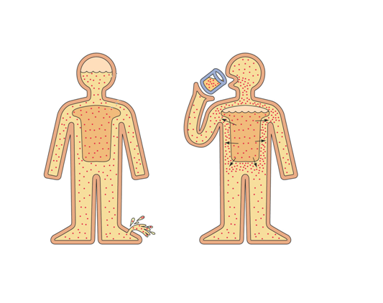
Нарушения в изоосмията
Хиперосмоларитет
Хипоосмоларитет
Notes:
Нарушенията показват ясната връзка между изоволемията и изойонията, чиито нарушения водят до дисосмия.

Slide 91
Причини за хиперосмоларитет
Намалено количество на течности
Увеличено количество на осмотични вещества:
  Хипернатриемия
  Инфузиране на Mannitol, Глюкоза

Slide 92
Причини за хипоосмоларитет
Увеличено количество на течности
Намалено количество на осмотични вещества:
  Хипонатриемия

Slide 93
Намален обем на извънклетъчните течности
Загубите на течности > Загубите на Na
Na U>20 mmol/l
Osm U<300 mOsm/l
Na U<20 mmol/l
Osm U>400 mOsm/l
Бъбречна патология
Осмотична полиурия
Обструкция
Екстраренални загуби:
ГИТ, с кожата, с дишането

Slide 94
Нормоволемия
Големи загуби предимно на течности
Na U<20 mmol/l
Osm U>400 mOsm/l
U/P osm < 1
Инсипиден диабет
от централен или неврогенен произход
Екстраренални загуби:
ГИТ, кожни, с дишането,
нарушения в механизма
на жадуването

Slide 95
Хиперволемия
Свръхнарастване на Na
Na U>20 mmol/l
Osm U > 300 mOsm/l
U/P osm >1
Хипералдостеронизъм
Инфузия на солеви разтвори

Slide 96
Корекция на нарушенията
Включва коригиране на нарушенията във водния и електролитен баланс, което само по себе си води до изоосмия.
Notes:
При загуба на изотонични течности, внасянето на хипертонични разтвори води до увеличаване на екстрацелуларния обем.

Slide 97
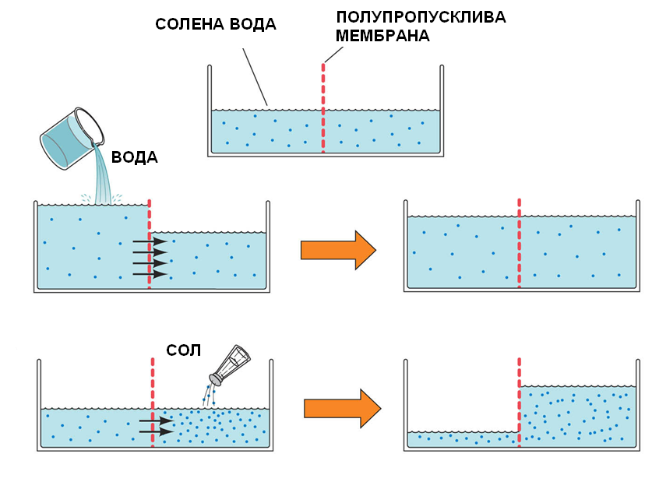
Notes:
Ако се добавят течности, които са хипоосмоларни, те разреждат йоните в организма и намаляват осмоларитета. Движението на течности винаги е с посока от по-нисък към по-висок осмоларитет.

Slide 98
Изотермия
Поддържане на адекватен енергиен баланс на организма.

Slide 99


